Slide 1
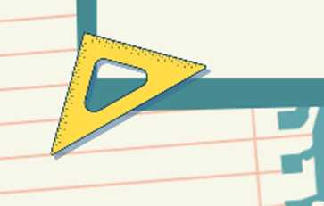
NHIỆT LIỆT CHÀO MỪNG CÁC EM ĐẾN VỚI BÀI HỌC MỚI!

Slide 2
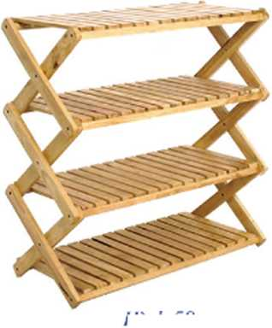
KHỞI ĐỌNG
Trong cuộc sống, chúng ta bắt gặp rất nhiều đồ dùng, vật thể gợi nên hình ảnh của các mặt phẳng song song, chẳng hạn như giá để đồ (Hình 58).
Làm thế nào để nhận ra được hai mặt phẳng song song? Hai mặt phẳng song song thì có tính chất gì?
Hình 58

Slide 3
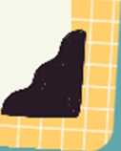
• • • * J JI JIW
CHƯƠNG I. ĐƯỜNG THẲNG VÀ
MẶT PHẲNG TRONG KHÔNG GIAN.
QUAN HỆ SONG SONG
BÀI 4. HAI MẬT PHẲNG
SONG SONG

Slide 4
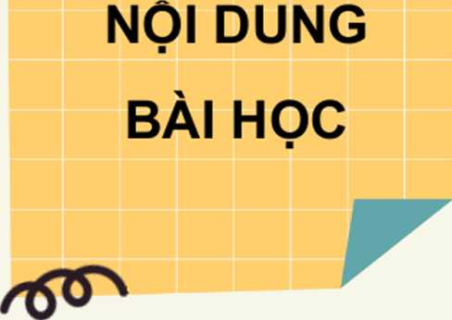

Slide 5
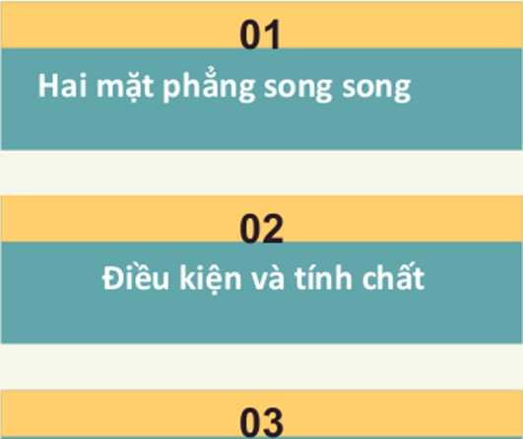
Định lí Thalès

Slide 6
HAI MẬT PHẢNG
SONG SONG

Slide 7
Trong không gian cho hai mặt phẳng phân biệt (P) và (Q). Nếu (P) và (Q) có một điểm chung thì chúng có bao nhiêu điểm chung? Các điểm chung đó có tính chất gì?
Nếu (P) và (Q) có một điểm chung thì chúng có vô số điểm chung.
Các điểm chung đó cùng nằm trên một đường thẳng.

Slide 8
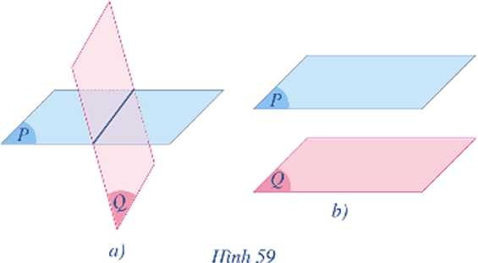
Nhận xét:
Đối với hai mặt phẳng phân biệt (P) và (Q) trong không gian, có hai khả năng:
• Hai mặt phăng (P) và (Q) có điểm chung. Khi đó, chúng căt nhau theo một đường
thẳng (Hình 59a).
• Hai mặt phẳng (P) và (Q) không có điểm chung. Khi đó, ta nói chúng song song với nhau, kí hiệu (P) // (Q) hay (Q) // (P). (Hình 59b).

Slide 9
ĐỊNH NGHĨA
Hai mặt phẳng được gọi là song song với nhau nếu chúng không có điểm chung.

Slide 11
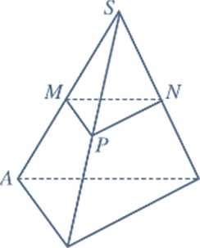
Cho hình chóp S.ABC. Gọi M, N, p lần lượt là trung điểm của cạnh SA,
SB, sc (Hình 60). Chứng minh rằng (MNP) //(ABC).
(Giải )
Nếu hai mặt phẳng (MNP), (ABC) có một điểm chung thì chúng có đường thẳng chung d.
Vì MN // AB nên d // AB hoặc d trùng với AB.
Tương tự, do MP // AC nên d // AC hoặc d trùng với
AC.
Điều này là không thể xảy ra vì AB cắt AC tại A.
c
Hình 60

Slide 12
ĐIỀU KIỆN VÀ TÍNH CHẤT

Slide 13
HĐ2
Cho hai mặt phẳng phân biệt (P) và (Q). Mặt phẳng (P) chứa hai đường thẳng a, b cắt nhau và a, b cùng song song với mặt phẳng (Q) (Hình 61). Hai mặt phẳng (P) và (Q) có điểm chung hay không?

Slide 14
Giải
Giả sử hai mặt phẳng (P) và (Q) có một điểm chung thì chúng có đường thẳng chung d.
Ta có: a // (Q); a c (P); (P) n (Q) = d
Suy ra a // d.
Tương tự ta cũng có b // d.
Mà a, b, d cùng nằm trong mặt phẳng (P) nên a // b // d hoặc a trùng b, mâu thuẫn với giả thiết a, b cắt nhau trong (P).
Vậy hai mặt phẳng (P) và (Q) không có điểm chung hay (P) // (Q).

Slide 15
KÉT LUẬN
Đinh lí 1: (Dấu hiệu nhận biết hai mặt phẳng song song)
Nếu mặt phẳng (P) chứa hai đường thẳng cắt nhau a, b và a, b cùng song song với mặt phẳng (Q) thì (P) song song với (Q).

Slide 16
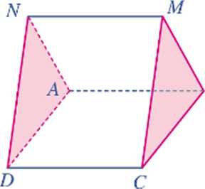
Cho hai hình bình hành ABCD, ABMN không cùng năm trong một mặt phẳng. Chứng minh rằng (ADN) // (BCM).
Giải
Vì ABCD là hình bình hành nên AD//BC.
Mà AD không thuộc mặt phẳng (BCM) suy ra AD // (BCM).
Tương tự, do ABMN là hình bình hành nên AN // BM, suy ra AN //(BCM).
Mà AD, AN cắt nhau và nằm trong mặt phẳng (ADN) nên theo Định lí 1, ta có: (ADN) // (BCM).
ĩỉình 62

Slide 17
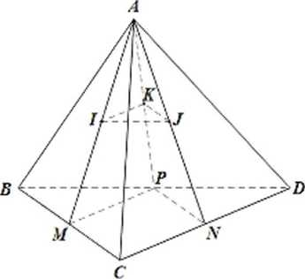
Luyện tập 2
Cho tứ diện ABCD. Các điểm M, N, p, I,J, K lần lượt là trung điểm của
BC,CD,DB,AM,AN,AP. Chứng minh rằng (IJK) // (BCD).
Xét AAMP có I, K lần lượt là trung điểm của AM, AP nên ĨK là đường trung bình
Do đó ỈK//MP.
Mà MP c (BCD) nên IK // (BCD).
xẻt AANP có J, K lần lượt là trung điềm của AN, AP nên JK là đường trung binh
Do đó JK//NP.
Mà NP c (BCD) nên JK // (BCD).
Ta có: ĨK // (BCD); JK // (BCD); ĨK n JK = K; ĨK,JK c ((IJK) Suy ra (ĨJK) // (BCD).

Slide 18
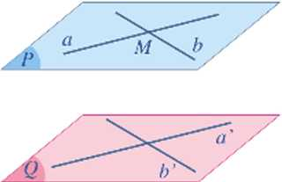
Cho mặt phẳng (Q) và điểm M nằm ngoài mặt phẳng (Q).
HĐ3
a) Trong mặt phẳng (Q) vẽ hai đường thẳng a', b' cắt nhau. Qua điểm M kẻ các đường thẳng a và b lần lượt song song với a', b'. Gọi (P) là mặt phẳng xác định bởi hai đường thẳng (cắt nhau) a và b (Hình 63). Mặt phẳng (P) có song song với mặt
phẳng (Q) hay không?
b) Xét mặt phẳng (R) đi qua điểm M và song song với mặt phẳng (Q). Hai mặt phẳng (R) và (P) có trùng nhau hay không?

Slide 19
Giải:
a) Ta có: a // a' mà a' c (Q) nên a // (Q); b // b’ mà b’ c (Q) nên b // (Q).
Do a // (Q); b//(Q); a,b cắt nhau tại M và cùng nằm trong mặt phẳng (P).
Suy ra (P) // (Q).
Hình 63
b) Ta có (R) và (P) cùng đi qua điểm M và song song với a' nên (R) và
(P) cắt nhau theo giao tuyến đi qua M và song song với a'.
Giao tuyến đó là đường thẳng a, vậy a c (R).
Tương tự chứng minh được b c (R).
Vậy (P) trùng (R) vì cùng chứa hai đường thẳng a và b cắt nhau.

Slide 20
KÉT LUẬN
Đinh lí2: (Tính chất về hai mặt phẳng song song)
Qua một điểm nằm ngoài một mặt phẳng cho trước có một và chỉ một mặt phẳng song song với mặt phẳng đã cho.

Slide 21
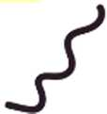
Hệ quả 2:
Hai mặt phẳng phân biệt cùng song song với mặt phẳng thứ ba thì song
song với nhau.

Slide 22
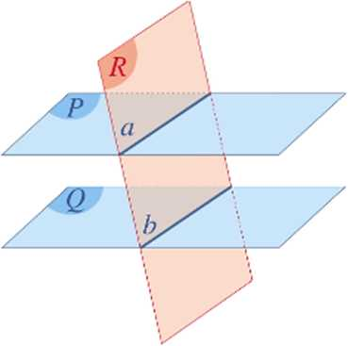
HĐ4
Cho hai mặt phẳng song song (P) và (Q). Mặt phẳng (/?)
cắt mặt phẳng (P) theo giao tuyến a.
a) Mặt phẳng (/?) có cắt mặt phẳng (Ọ) hay không? Tại sao?
b) Trong trường hợp mặt phẳng (fí) cắt mặt phẳng (Ọ) theo giao tuyến b, hãy nêu nhận xét về vị trí tương đối giữa hai giao tuyến a và b (Hình 64).
Hìnlt 64
3

Slide 23
Giải:
a) (P) // (Q) và (R) n (P) = a nên (R) // (Q) hoặc (R) cắt (Q).
Giả sử (R) // (Q)
Khi đó qua đường thẳng a có hai mặt phẳng song song với (Q) là mặt phẳng (P) và (R) nên hai mặt phẳng này trùng nhau, điều này mâu thuẫn với giả thiết (R) cắt (P).
Vậy (R) cắt (Q).
b) Ta có: a c (P); b c (Q) mà (P) // (Q) nên a và b không có điểm chung.
Lại có hai đường thẳng a và b cùng nằm trên mp(R)
Do đó a // b. á

Slide 24
KÉT LUẬN
Đinh lí 3: Cho hai mặt phẳng song song (P) và (Q). Nếu mặt phẳng (R) cắt mặt phẳng (P) thì cũng cắt mặt phẳng (Q) và hai giao tuyến của chúng song song với nhau.

Slide 25
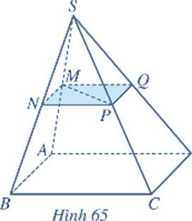
SB, SC.
a) Chứng minh rằng (MNP) // (ABCD).
b) Giả sử mặt phẳng (MNP) cắt SD tại Q. Chứng minh rằng Q là trung điếm của SD.
Giải:
a) Vì MN là đường trung bình của tam giác SAB nên MN //AB.
Vì AB c (ABCD) nên MN // (ABCD).
Chứng minh tương tự, ta có: NP // (ABCD).
Mà MN cắt NP nên theo Định lí 1, ta có: (MNP) // (ABCD).

Slide 26
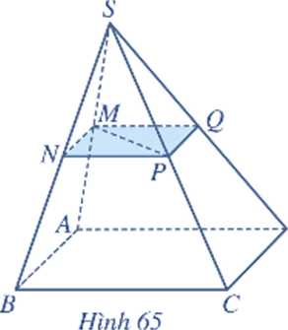
Giải:
b) Vì Q là giao điểm của SD vả (MNP)
M là điểm chung của hai mặt phẳng (SAD) và (MNP) nên MQ lá giao tuyến của (MNP) và (SAD).
Do (MNP) // (ABCD), MQ = (MNP) n (SAD), AD = (SAD) A (ABCD) nên theo Định lí 3, ta có: MQ //AD.
Trong tam giác SAD, M là trung điểm của SA và MQ //AD nên Q là trung điểm của SD.
L

Slide 27
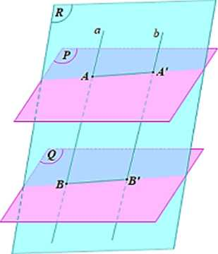
Luyện tập 3
Cho hai mặt phẳng (P) và (Q) song song với nhau. Đường thẳng a cắt hai mặt phẳng trên theo thứ tự tại A, B. Đường thẳng b song song với đường thẳng a và cắt hai mặt phẳng (P) và (Q) lần lượt tại A', B'. Chứng minh rằng AB = A’B'.
Giả sử (R) = (a, b).
Ta CÓ:A,A' e (R)vàA,A' e (P)
Do đó (R) íì (P) = AA'.
Tương tự ta cũng có (R) A (Q) = BB’.
Do (P) // (Q); (R) A (P) = AA'; (R) n (Q) = BB'

Slide 28
Luyện tập 3
Cho hai mặt phẳng (P) và (Q) song song với nhau. Đường thẳng a cắt hai mặt phẳng trên theo thứ tự tại A, B. Đường thẳng b song song với đường thẳng a và cắt hai mặt phẳng (P) và (Q) lần lượt tại A', B'. Chứng minh rằng AB = A’B'.
Suy ra AA' // BB'
Trong mp(R), xét tứ giác AB B'A' có:
AA' // BB' và AB // A’B' (do a // b)
Suy ra AB B’A' là hình bình hành
Do đó AB = A’B’.

Slide 29
ĐỊNH LÍ THALÈS

Slide 30
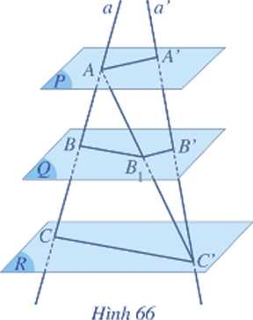
HĐ5

Slide 31
Giải
a) Ta có: B, Bi e (ACƠ)và B, Bi e (Q) Do đó (ACC) n (Q) = BB,.
Tương tự, ta có (ACƠ) n (R) = CC'.
Ta có: (Q) // (R); (ACC) n (Q) = BBp
(ACƠ) n (R) = cơ.
Suy ra BBj // cơ.
Chứng minh tương tự: BjB’ // AA'.

Slide 32
b) Ta có: Bj//cc' nên theo định lí Thalès
AB ABt _______ AB CA
73=lơ’ ^{su}y^{ra}S = ơi
BC BiC' _______ BC _ CA
Ấầ=7ơ-^{su}y^{ra}^ơ = ơ7
Do đó
AB _ BC _ CA ABì “ BtC' — C'A
Ta CÓ: BjBV/AA' nên theo định lí Thalès
AB1 A'B' _______AB1 ƠA
^{SLj}y^{ra}^F=FF ^7 = ^7, suy ra ^7 = ^
Do đó
AB, _ BíC' _ C'A A'B' — B'c' ~ C'A'

Slide 33
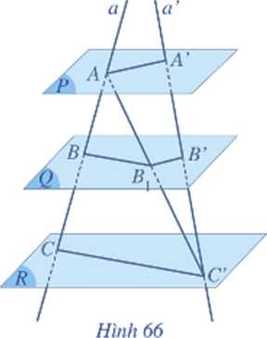
c) Theo chứng minh ở câu b ta có:
AB _ AB-I , AB-I _ A'b' £ AB _ A'b' /_ AB,\ AC “ Ãỡ ^{va} Ãơ _ Ã⁷^^{7 nen} Ãẽ “ Ã⁷?⁷ V Ãơ/
Do đó
AB _ _CA_
A'B' “ C'A^{r}
BC _ BtC' , BtC' _ B'c' BC _ B'c' /_ BtC'X = ^{và}7c ⁼
|-v -J' BC
Do đó ^7 =
CA
C'A^{r}
CA
C'A^{r}

Slide 34
KÉT LUẬN
Định líThalès
Nếu a,b là hai đường thẳng phân biệt cắt ba mặt phẳng song song
(P), (Ọ), (JR) lần lượt tại các điểm A, B, c và Á, b', c' thì
AB BC CA
,r f __I ,1
AB B c CA

Slide 35
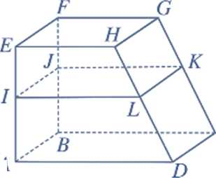
Ví dụ 4
F
Một kệ để đồ bằng gỗ có mâm tầng dưới (ABCD) và mâm tầng trên (EFGH) song
song với nhau. Bác thợ mộc đo được AE = 80 cm, CG = 90 cm và muốn đóng
thêm một mâm tầng giữa (UKL) song song với hai mâm tầng trên và dưới sao
cho khoảng cách El = 36 cm (Hình 67).
Hãy giúp bác thợ mộc tính độ dài GK để đặt mâm tầng giữa cho kệ để đồ đúng vị trí.
A
Hình 67

Slide 36
Ta có đường thẳng EA cắt ba mặt phẳng song song (EFGH), (UKL), (ABCD) lần lượt tại E, I, A; đường thẳng GC cũng cắt ba mặt phẳng trên lần lượt tại G, K, c.
Áp dụng định lí Thalès trong không gian, ta có:
EI _ AE _ 80 _ 8
GK “ CG — 90 ” 9
SuyraGK = 2El = 2.36 = 40,5 (cm)
8 8
Vậy độ dài GK = 40,5 (cm)

Slide 37
Luyện tập 4
Bạn Minh cho rằng: Nếu a, b là hai đường thẳng phân biệt cắt ba mặt phẳng song song (P), (Q), (R) lần lượt tại các điểm A, B, c và A’, B’, C’ thì
AB A'B' AC
BC~B^~A^
Phát biểu của bạn Minh có đúng không?

Slide 38
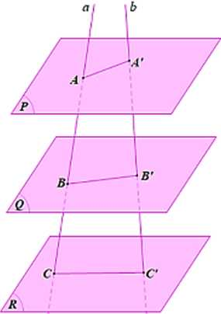
Giải
Theo định lí Thalès, nếu a, b là hai cát tuyến bất kì cắt ba mặt phẳng song song (P), (Q), (R) lần lượt tại
các điểm A, B, c và A', B', C' thì ^7 = ^7 = ^7
Do đó
AB
A'B'
AC
A'c'
Theo bài, bạn Minh phát biểu rằng = -^7
Mà do BC A'B' nên phát biểu của bạn Minh là sai.
/

Slide 39
LUYỆN TẬP

Slide 40
CÂU HỎI TRẮC NGHIỆM
Câu 1. Hãy chọn khẳng định sai
______________________________________________________________________________________________________>
A. Nếu hai mặt phẳng song song thì mọi đường thẳng nằm trên mặt phẳng này
đều song song với mặt phẳng kia.
\______________________________
B. Nếu mặt phẳng (P) chứa hai đường thẳng cùng song song với mặt phẳng
(Ợ) thì (P) và (Ợ) song song với nhau. 1
25
c. Nếu hai mặt phẳng (P) và (Q) song song nhau thì mặt phẳng (R) đã
cắt (P) đều phải cắt (Q) và các giao tuyến của chúng song song nha
D. Nếu một đường thẳng cắt một trong hai mặt phẳng song song thì sẽ cắt
mặt phẳng còn lại.

Slide 41
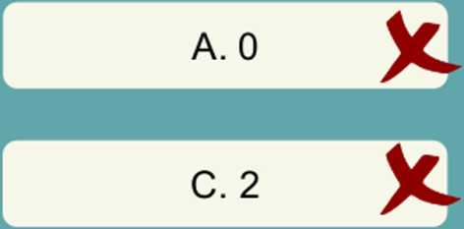
r1
Câu 2. Cho một đường thẳng a song song với mặt phẳng (P). Có bao nhiêu mặt phẳng chứa a và song song với (P)?
r
z
B. 1
D. Vô số

Slide 42
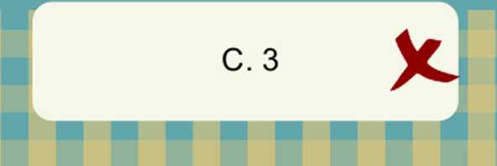
r 1
Câu 3. Cho một điểm A nằm ngoài mp(P). Qua A vẽ được bao nhiêu đường thẳng song song với (P)?
A.1 K
B.2 X
____________________J
r
L
D. Vô số

Slide 43
Câu 4. Cho hai hình bình hành ABCD và ABEF không cùng nằm trong một mặt phẳng. Khẳng định nào sau đây đúng?
B. (BCE)//(ABCD)^
A. (BCE)//(ADF)
l
c. (AEF)//(ABCD)^^
/■
D. (ABC)//(ADF)^^

Slide 44
Câu 5. Cho hình chóp S.ABCD, có đáy là hình bình hành tâm 0. Gọi M, N lần lượt là trung điểm của SA và CD. Khẳng định nào sau đây đúng?
A. (0MN)//(SBC)>^
X_______________________________/
c. (0MN)//(SDC)^^
B. (0MN)//(SAD)^^
D. (SCD)//(SAB)^^

Slide 45
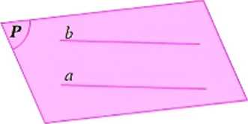
Bail (SGK-tr109)
Bạn Chung cho rằng: Nếu mặt phẳng (P) chứa hai đường thẳng a, b và a, b cùng song song với mặt phẳng (Ợ) thì (P) luôn song song với (Ợ). Phát biểu của bạn Chung có đúng không? Vì
sao?
Phát biếu của bạn Chung không đúng, đế (P) // (Ợ) thì hai đường thẳng a và b trong mặt phẳng (P) cần thêm điều kiện cắt nhau tại một điếm.
Ví dụ: a // (Ợ), b // (Ợ), nhưng (P) cắt (Q.) (hình vẽ)
c

Slide 46
Bài 2 (SGK - tr109)
Trong mặt phẳng (P) cho hình bình hành ABCD. Qua A, B, c, D lần lượt vẽ bốn đường thẳng a, b, c, d đôi một song song với nhau và không nằm trong mặt phẳng (P). Một mặt phẳng cắt a, b, c, d lần lượt tại bốn điểm A', B', c, D'. Chứng minh rằng A'B'C'D' là hình bình hành.

Slide 47
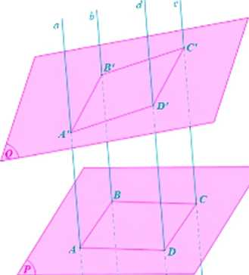
Giải
■ Ta có: AB//CD (do ABCD là hình bình hành).
Mà CD c mp(CDD'C') nên AB//(CDD'C').
■ Ta có: a//d nên A’A//D'D
Mà D'D c mp(CDD'C') nên A'A//(CDD'C').
■ Ta có: AB//(CDD'C'); A'A//(CDD'C');
AB,A'A cắt nhau tại A và cùng nằm trong (ABB'A')
=> (ABB'A') // (CDD'C').
k

Slide 48
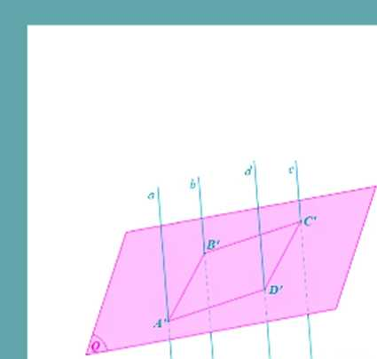
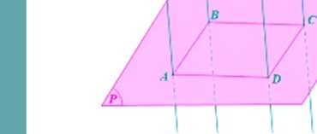
■ Ta có: (ABB'A')//(CDD'C')
(ABB'A') n (Q) = A'B';
(CDD'C') n (Q) = C'D'
Do đó A'B'//C'D'.
■ Chứng minh tương tự: A'D'//B'C'.
■ Tứ giác A'B'C'D' có A'B'//C'D' và A'D'//B'C'
nên A'B'C'D là hình bình hành.

Slide 49
VẬN DỤNG

Slide 50
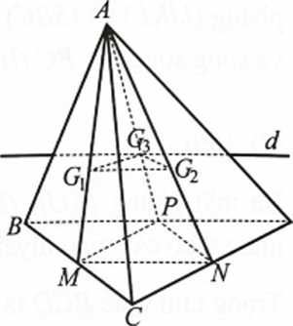
Bài 3 (SGK- tr109) Cho tứ diện ABCD. Lấy G_{r} G₂, G₃ lần lượt là trọng tâm của
các tam giác ABC, ACD, ADB.
a) Chứng minh rằng (G^Gg) // (BCD).
b) Xác định giao tuyến của mặt phẳng (G^Gg) với mặt phẳng (ABD).
Giải
a) Gọi M, N, p lần lượt là trung điểm của BC, CD, BD. Tacó:MGAG₁và^ = |:NGAG₂và^ = |.
^{Do đó}™ =S' ^{SLj}y^{ra} G1G2//MN.
Mà MN G (BCD) nên G₁G₂//(BCD)(1).
Chứng minh tương tự ta có G2G3//NP. Mà NP c (BCD) nên G₁G₂//(BCD) (2). Từ (1) và (2) suy ra (G₁G₂G₃)//(BCD).

Slide 51
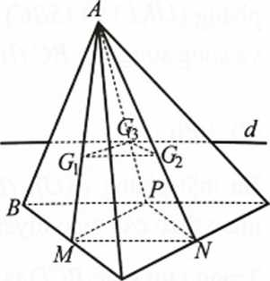
Bài 3 (SGK- tr109) Cho tứ diện ABCD. Lấy G_{r} G₂, G₃ lần lượt là trọng tâm của
các tam giác ABC, ACD, ADB.
a) Chứng minh rằng (G^Gg) // (BCD).
b) Xác định giao tuyến của mặt phẳng (G^Gg) với mặt phẳng (ABD).
Giải
b) Do (G₁G₂G₃)//(BCD), (ABD) n (BCD) = BD
G₃ là một điểm chung của hai mặt phẳng (G!G₂G₃) và (ABD)
nên theo Định lí 3 ta có: (G₁G₂G₃) n (ABD) tại một đường thẳng d đi qua G₃ và song song với BD.
C

Slide 52
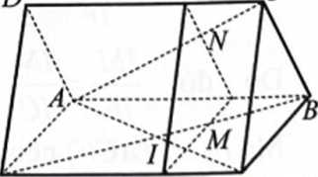
Bài 4 (SGK - tr109) Cho hai hình bình hành ABCD và ABEFkhông cùng nằm trong một mặt phẳng.
a) Chứng minh rằng (AFD)//(BEC).
b) Gọi M là trọng tâm của tam giác ABE. Gọi (P) là mặt phẳng đi qua M và song song với
mặt phẳng (AFD). Mặt phằng (P) cắt đường thẳng AC tại N. Tính _{z}
D_{t}
C
a) Vì ABCD là hình bình hành nên AD//BC.
Mà AD không thuộc mặt phẳng (BEC) suy ra AD//(BEC).
Tương tự, do ABEF là hình bình hành nên AF//BE
suy ra AF//(BEC).
Mà AD, AF cắt nhau và nằm trong mặt phắng (ADF) nên theo
Định lí 1 , ta có: (AFD)//(BEC).
F
E

Slide 53
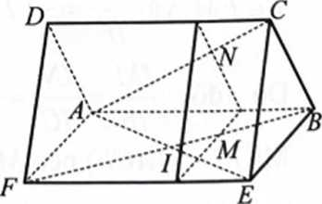
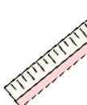
Giải:
b) Gọi ĩ là giao điểm của AE và RF, khi đó I là trung điểm đoạn AE mà M là trọng tâm của tam giác ABE
nên M 6 BI và BM = |bI = |bF, hay FM = 2MB.
3 3
Ta có đường thẳng FB cắt ba mặt phầng song song (ADF), (P), (BCE) lần lượt tại F, M, B.
Đường thẳng AC cũng cắt ba mặt phẳng trên theo thứ tự A, N,c.
Áp dụng định lí Thalès trong không gian, ta có:
AN _ NC AN _ FM FM “ MB NC “ MB

Slide 54
HƯỚNG DẪN VÈ NHÀ
Chuấn bị trước
Bài 5. Hình lăng trụ và
hình hộp
Ôn tập kiến thức đã học
Hoàn thành
bài tập trong SBT

Slide 55
CAM ƠN CAC EM
ĐÃ THEO DÕI BÀI GIẢNG!

